Slide 1
PASO 1
FORMAR UN COMITÉ ECOLÓGICO

Slide 2
¿Qué es un Comité Ecológico?
Es un grupo de personas que son la fuerza impulsora detrás del proceso de Ecoescuelas y representarán las ideas de toda la escuela.
https://www.ecoschools.global/seven-steps-methodology

Slide 3
¿Quién está involucrado?
Un Comité Ecológico está dirigido por
estudiantes.
El alumnado es el centro de atención, por lo que:
Asumen roles de liderazgo (presidente, secretario, coordinadores, miembros).
Toman decisiones sobre los objetivos, las estrategias y las acciones que se deben tomar para resolver un problema ambiental.
Toman la iniciativa y muestran creatividad para promover la conciencia ambiental y la sostenibilidad.

Slide 4
¿Quién está involucrado?
El alumnado es el centro de atención, por lo que:
Colaboran con profesores, padres, personal y personas expertas invitadas para recibir orientación o apoyo.
Se sienten personas empoderados y responsables al rendir cuentas de los resultados de sus acciones.
Viven una experiencia educativa única al aprender sobre cuestiones ambientales y desarrollar sus habilidades de pensamiento y resolución de problemas al implementar soluciones de la vida real.
Influyen con fuerza a sus compañeros(as), ya que pueden inspirar a una comunidad estudiantil más amplia a tomar medidas.

Slide 5
¿Quién más está involucrado?
Un Comité Ecológico debe incluir: estudiantes/profesores(as)/director(a), personal no docente (por ejemplo, secretaria(o), conserje, personal de limpieza)/padres/miembros de la junta directiva y miembros interesados y relevantes de la comunidad en general.
Debe incluir estudiantes de diferentes niveles de grado, orígenes e intereses para brindar una perspectiva más democrática. El personal docente y el resto del personal deben actuar como asesores o mentores, brindando orientación y apoyo.

Slide 6
2. Qué hace un Comité Ecológico?
Se aseguran de que se sigan los siete pasos del programa de Ecoescuelas, por lo que asumen diversos roles en el proceso.
Identifican un problema en el centro escolar, sugieren posibles soluciones, eligen la mejor, la implementan y monitorean si el problema se resuelve. Luego, se aseguran de que toda el centro escolar conozca el plan de acción de Ecoescuelas y reciba actualizaciones periódicas.
Se reúnen regularmente para discutir las acciones ambientales y sociales para el centro escolar. Pueden reunirse en conjunto o separar sus tareas y ajustar su horario de reunión en consecuencia. Las reuniones pueden ser en línea u organizadas en un momento específico durante el horario escolar y pueden estar abiertas al público.

Slide 7
Poniendo la teoría en práctica – Formando un comité
La gestión de residuos siempre ha sido un tema muy debatido en los centros escolares y una de las cosas que más molesta al alumnado. Por lo tanto, la introducción de la bioeconomía y las soluciones que ofrece pueden empezar desde ahí.
El alumnado puede utilizar los métodos tradicionales de conversaciones y reuniones para abordarlo o incluso utilizar las redes sociales para reclutar miembros para el comité. Especialmente para un comité formado para trabajar en un desafío de bioeconomía, puedes compartir tus pensamientos y preguntar cómo se sienten el resto de las personas en tu grupo de chat.
p. ej. ¿Hay alguien más que esté realmente molesto por la cantidad de residuos y basura que se genera en nuestra centro escolar?
También me molesta, pero ¿qué podemos hacer?
¿Por qué no formamos un Comité ECO? ¡Podemos pedirle ayuda a nuestros profesores!
¡Sí, lo soy! ¡Sé lo que quieres decir!
Estoy seguro de que podemos hacer algo. ¿Has oído hablar de la bioeconomía y las soluciones que ofrece?
¡Hablemos de ello durante la asamblea de clase!

Slide 8
Paso 1 - Formación de un comité - Miembros
El Comité Ecológico puede crear un cartel en línea (por ejemplo, con Canvas) para invitar a la gente a unirse a las primeras reuniones del comité sobre la gestión de residuos en el centro escolar . En esta primera reunión, el alumnado también puede votar por los representantes que tendrá cada clase en el Comité Ecológico. Se debe invitar a más partes interesadas (maestros(as), padres, director(a), limpiadores, dueño del comedor, etc.) a unirse a la reunión durante la cual se forma el Comité Ecológico.

Slide 9
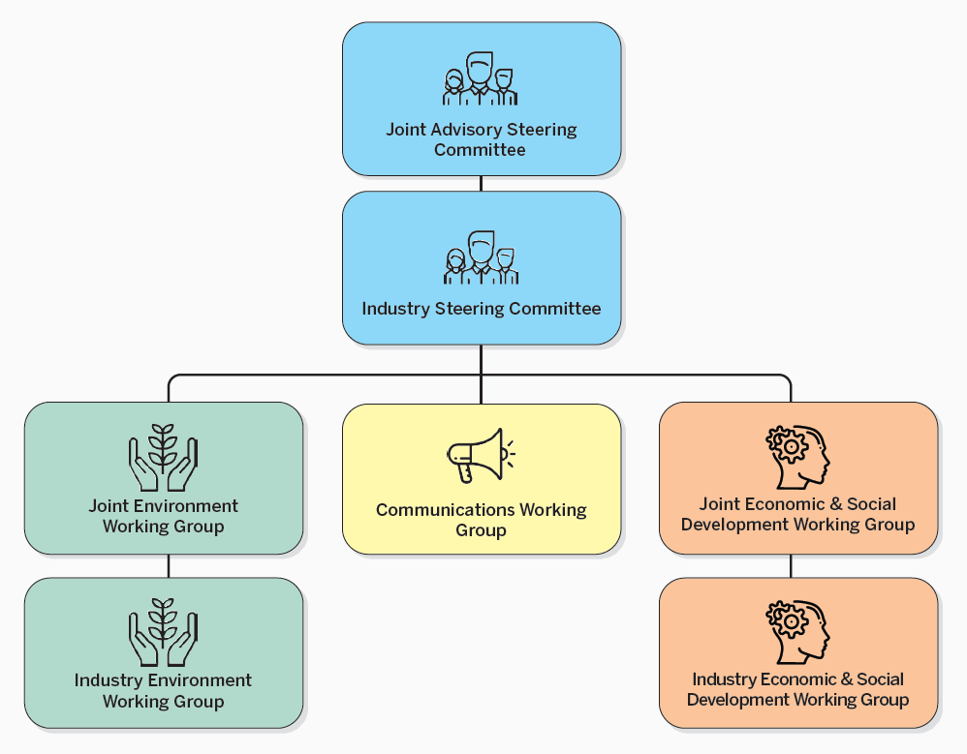
Bioeconomía y el Comité Ecológico
ESTUDIO DE CASO:
El Comité Ecológico de una escuela primaria expresa su preocupación por las importantes cantidades de desechos, incluidos restos de comida, papel y plástico, que genera el centro escolar. Forman el comité reclutando a estudiantes de todos los grados. Dividen el Comité Ecológico en subgrupos que pueden trabajar en diversas soluciones, ya que existe una variedad de métodos utilizados para abordar el problema de los desechos en los centros escolares.

Slide 10
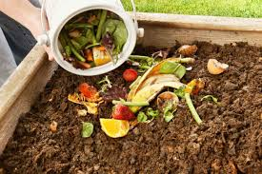
Bioeconomía y el Comité Ecológico
El primer subgrupo puede introducir programas de compostaje para gestionar los residuos orgánicos, convirtiendo los restos de comida y los desechos del jardín en abono para los huertos escolares.
El comité puede decidir quiénes participarán y qué medidas serán necesarias. En este caso, el comité necesitará la ayuda del personal de la cafetería para que puedan recopilar la información que necesitan sobre la cantidad de alimentos que se desperdician.
Luego pueden informar al alumnado sobre los beneficios del compostaje (con carteles, discursos o presentaciones breves en clase).
Después de informar al alumnado, el Comité Ecológico debe supervisar y evaluar el curso de las acciones. ¿Se desperdicia menos comida? ¿Ha cambiado la actitud del alumnado hacia el desperdicio de comida?
Luego, el comité informa a la comunidad en general sobre los resultados. Pueden enviar un boletín a los padres y al ayuntamiento con las cantidades de compost que se producen como unidad escolar y los beneficios que esto conlleva.

Slide 11
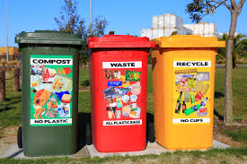
Bioeconomía y el Comité Ecológico
El segundo subgrupo puede introducir programas de reciclaje para reducir los residuos de plástico y papel.
El Comité Ecológico puede tomar la iniciativa de recoger los residuos durante dos días y presentar la forma en que agrupamos los residuos de nuestro centro escolar y los desechamos en los contenedores de reciclaje según el material del que están hechos.
Luego, pueden informar al alumnado sobre los beneficios del reciclaje en el centro escolar e inspirarlos para que formen grupos más pequeños de voluntarios que se comunicarán con empresas de reciclaje y encontrarán la mejor oferta para los materiales reciclables del centro escolar. En lugar de dinero, la empresa podría proporcionar al centro escolar papel reciclado y material escolar de origen biológico.
El Comité Ecológico supervisará y evaluará los beneficios financieros y educativos del proyecto específico y escribirá un artículo en el periódico escolar para promocionarlo como una buena práctica.

Slide 12
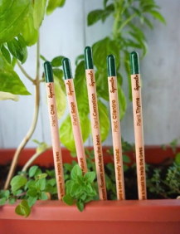
Bioeconomía y el Comité Ecológico
El tercer grupo puede promover el uso de materiales biodegradables en áreas como el material escolar o el envasado de alimentos.
El Comité Ecológico puede animar al alumnado a utilizar cajas de biocomida o bolsas de biocomida hechas de tela. Para ello, pueden utilizar presentaciones y material del libro “¿Qué es la bioeconomía?”, el primer libro con solapas sobre bioeconomía para niños con ilustraciones de Alistar, producido por el proyecto europeo BIOVOICES. También pueden hacer que los productos de origen biológico cobren vida a través de Chatterpix, lo que resultará más interesante para al alumnado más joven.
https://youtube.com/shorts/DCCqACRKFEc?feature=share
El Comité Ecológico también puede recaudar fondos con la venta del compost que produce para comprar lápices hechos con cañas de bambú y cuadernos hechos con excrementos de animales.
Por último, el Comité Ecológico debe evaluar y monitorear el curso de las acciones e informar al público en general sobre la iniciativa haciéndola pública.
Si comparamos un proyecto escolar medioambiental con un concierto, el Eco Comité es el conductor del mismo, quien toma la iniciativa de organizarlo, elige a los músicos, los instrumentos que tocarán, el orden de las canciones y lo evalúa al final identificando los puntos fuertes y los que necesitan mejorarse. Y si el concierto es un éxito, se realizarán artículos y reportajes periodísticos para que el impacto sea aún mayor.

Slide 13
Consejos adicionales
El Comité Ecológico también puede hacer lo siguiente para facilitar la comunicación entre los miembros y difundir la información más rápidamente:
Pueden llevar actas durante las reuniones y subirlas a un sitio o espacio específico en la plataforma del centro escolar creado para el Comité Ecólogico del centro escolar. El alumnado, profesores y padres deben tener acceso a ellas. Luego, el alumnado puede interactuar a través de la plataforma y enviar sus comentarios sobre el progreso de las acciones. Incluso pueden hacer sugerencias para realizar cambios si el plan inicial no funciona.

Slide 14
Consejos adicionales
Pueden enviar a toda la comunidad escolar un boletín mensual online con el curso de acciones realizadas en materia de gestión de residuos y a través de él pueden compartir un consejo sobre bioeconomía en el centro escolar o en casa.
p.ej. Objetivo de la semana en casa: Cero desperdicio alimentario – Hacemos compost con las cáscaras de frutas y verduras
https://www.canva.com/design/DAGGpLqF0pU/7f8liLOGmDFAeWbHcQaDww/edit?utm_content=DAGGpLqF0pU&utm_campaign=designshare&utm_medium=link2&utm_source=sharebutton

Slide 15
Recursos educativos
https://www.ecoschools.global/seven-steps-methodology
What’s Bioeconomy? Book
https://projects.research-and-innovation.ec.europa.eu/en/research-area/industrial-research-and-innovation/eu-valorisation-policy/knowledge-valorisation-platform/repository/whats-bioeconomy-book-kids

